Slide 1



Поняття алгоритму. Виконавці алгоритмів

Slide 2

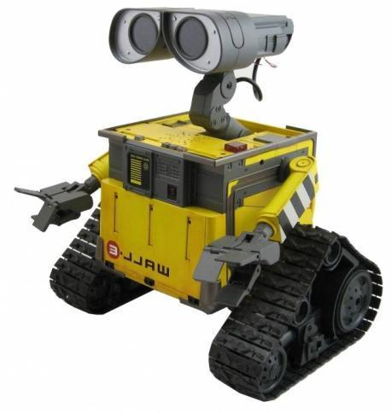


Ти дізнаєшся:
Що називають алгоритмом
У якій формі можна подати алгоритм
Хто або що може бути виконавцем алгоритму
Які особливості структури слідування при графічному поданні алгоритмів

Slide 3

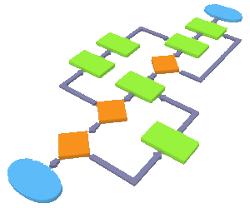
Що називають алгоритмом?
В інформатиці інструкцію називають алгоритмом, якщо вона складається із скінченної послідовності команд, спрямованих на отримання певного результату.

Slide 4
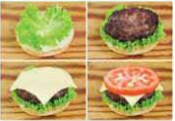
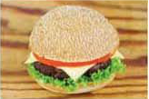
Алгоритм приготування бутерброду
Узяти шматок хліба.
Покласти на хліб листок салату.
Покласти зверху котлету.
Покласти зверху шматок сиру.
Покласти на сир шматок помідора.
Накрити іншим шматком хліба

Slide 5
Що називають алгоритмом?
Алгоритми мають спільні ознаки:
кожна команда є зрозумілою для виконавця;
нова команда не розпочинається, поки не завершено попередню;
кількість команд обмежена і їх можна виконати за досить короткий час;
послідовне виконання всіх команд приводить до отримання результату.

Slide 6

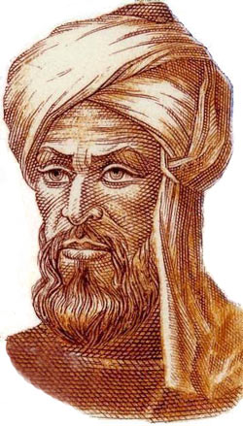
Що називають алгоритмом?
Алгоритм — це скінченна послідовність команд, виконання яких приводить до розв'язання поставленої задачі.
Слово алгоритм походить від імені перського вченого, астронома і математика Аль-Хорезмі.
Приблизно 825 р. він сформулював правила виконання дій над числами, якими користувалися в Стародавній Індії.

Slide 7
У якій формі можна подати алгоритм?
Алгоритми можна подавати:
Словесна форма подання
Графічна форма подання

Slide 8
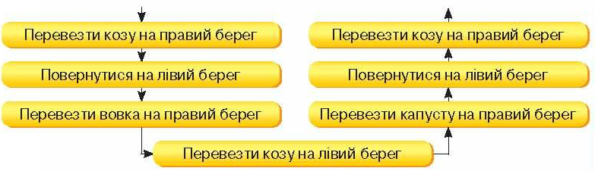
Графічна форма подання
Човняру з лівого берега на правий потрібно перевезти в човні через річку вовка, козу і капусту. У човні, крім човняра, уміщується або лише вовк, або лише коза, або лише капуста. Як це зробити, якщо на березі не можна залишати козу з вовком або козу з капустою?

Slide 9

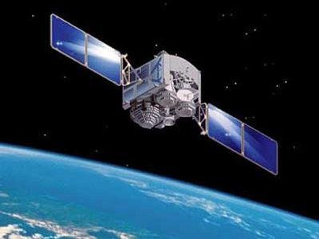
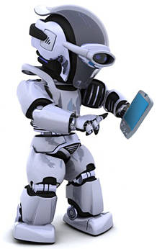
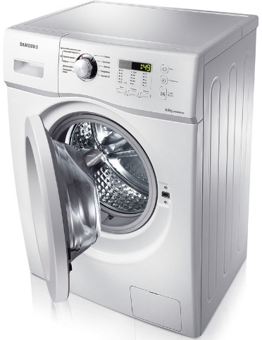

Виконавці алгоритму
Створюють алгоритми люди. А виконують їх люди й різні пристрої, якими управляють люди — комп'ютери, роботи, верстати, супутники, складна побутова техніка та навіть дитячі іграшки.

Slide 10
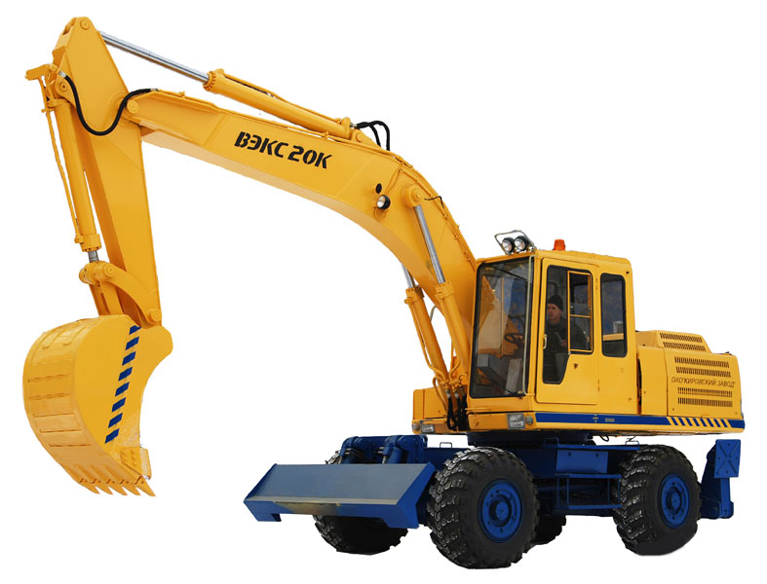


Виконавець алгоритму — це об'єкт, здатний виконати команди алгоритму.
Об'єктом може бути людина, машина або пристрій.

Slide 11
Які особливості структури слідування при графічному поданні алгоритмів?
Команди алгоритмів можна умовно об’єднати у блоки — алгоритмічні структури. Для кожної структури для зручності вводять свої графічні позначення, за допомогою яких будь-який алгоритм можна подати наочно. Якщо команди виконуються послідовно, кожна наступна розпочинається після завершення попередньої і виконується тільки один раз, — маємо алгоритмічну структуру слідування. Таку структуру графічно позначають у вигляді послідовності прямокутників, у кожному з яких прописується команда або набір команд для отримання певного результату.

Slide 12
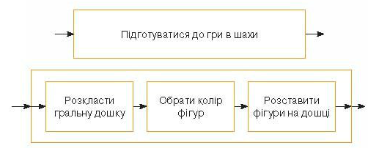
Алгоритмічна структура слідування
Виконавець має розв'язувати задачу за вказаним алгоритмом формально, тобто виконувати послідовно команду за командою, не вносячи ані до послідовності, ані до кожної команди алгоритму жодних змін.

Slide 13
Повторюємо
Виконавці
Люди
Виконують
Алгоритм
Машини
Пристрої
Словесна форма
Система команд виконавця
Подають
Графічна форма

Slide 14

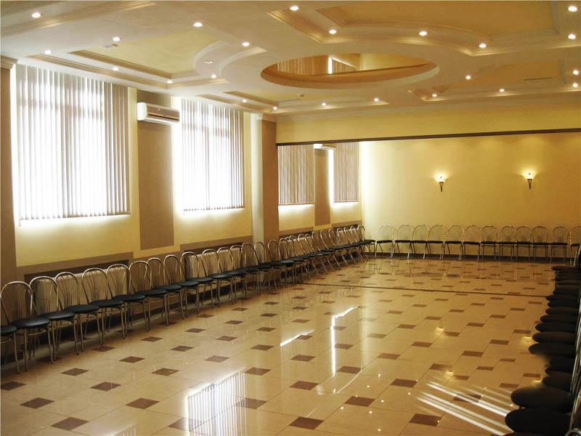
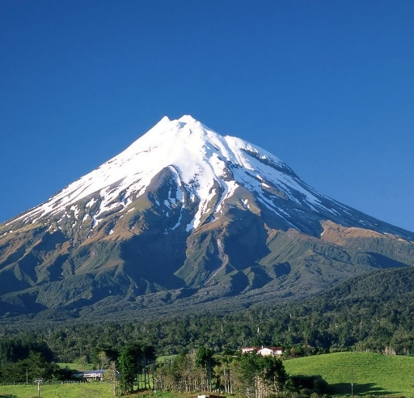
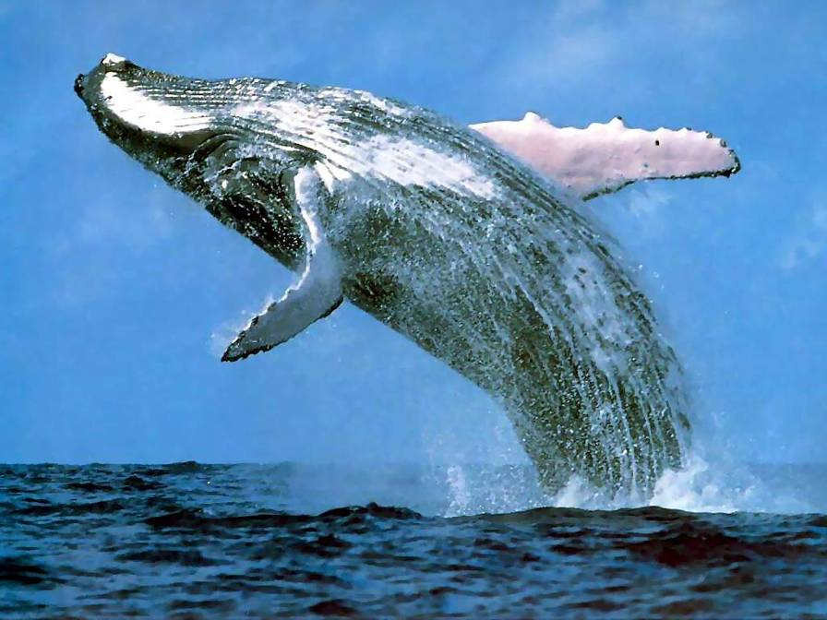

Розгадай ребус
м
Алгоритм

Slide 15

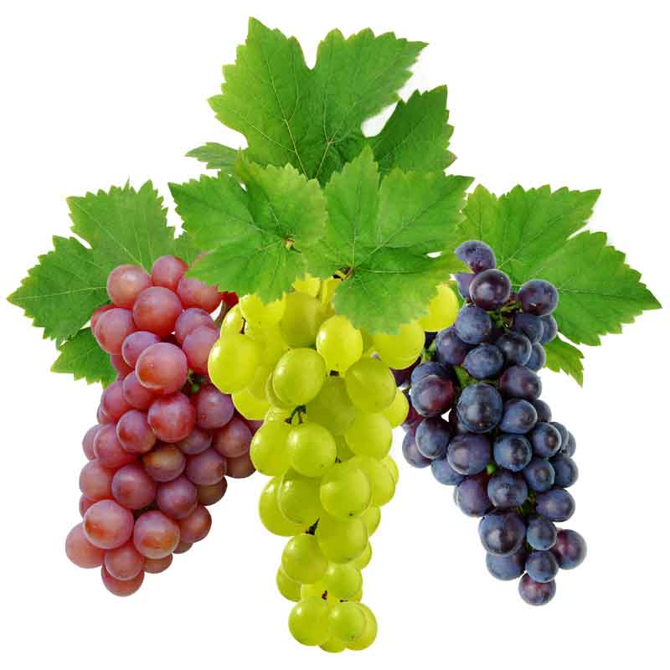
Розгадай ребус
н=к
ГР=Н
Виконавець

Slide 16

Домашнє завдання

Slide 17

Фізкультхвилинка

Slide 18
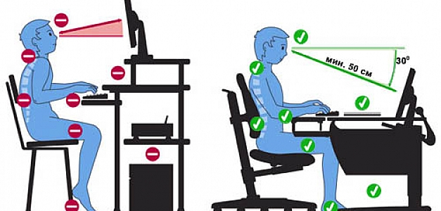
Працюємо за комп’ютером

Slide 19

Дякую за увагу!

